Slide 1
ΜΕΤΑΒΟΛΕΣ ΤΗΣ ΦΥΣΙΟΛΟΓΙΑΣ ΣΤΗΝ ΚΥΗΣΗ
ΟΜΟΙΟΣΤΑΣΗ ΥΓΡΩΝ
ΚΑΤΑΚΡΑΤΗΣΗ ΥΓΡΩΝ
ΠΕΡΙΣΣΟΤΕΡΟ ΤΟΥ ΕΞΩΚΥΤΤΑΡΙΟΥ ΥΓΡΟΥ-ΙΔΙΩΣ ΤΟΥ ΠΛΑΣΜΑΤΟΣ
ΑΠΌ 3 ΛΙΤΡΑ--- 4,5 ΣΤΗΝ ΚΥΗΣΗ
ΑΥΞΗΣΗ ΚΑΡΔΙΑΚΗΣ ΠΑΡΟΧΗΣ+ΝΕΦΡΙΚΗΣ

Slide 2
ΣΥΜΒΑΛΟΥΝ ΣΤΗΝ ΚΑΤΑΚΡΑΤΗΣΗ ΥΓΡΩΝ
ΚΑΤΑΚΡΑΤΗΣΗ Να
ΕΛΑΤΤΩΣΗ ΩΣΜΩΤΙΚΟΤΗΤΑΣ ΠΛΑΣΜΑΤΟΣ(ΌΧΙ ΌΜΩΣ ΤΑΧΕΙΑ ΔΙΟΥΡΗΣΗ)
ΕΛΑΤΤΩΣΗ ΟΥΔΟΥ ΔΙΨΑΣ
ΕΛΑΤΤΩΣΗ ΩΣΜΩΤΙΚΗΣ ΠΙΕΣΗΣ ΠΛΑΣΜΑΤΟΣ

Slide 3
ΕΠΙΠΤΩΣΕΙΣ ΚΑΤΑΚΡΑΤΗΣΗΣ
ΠΤΩΣΗ ΣΥΓΚΕΝΤΡΩΣΗΣ ΑΙΜΟΣΦΑΙΡΙΝΗΣ
ΠΤΩΣΗ ΑΙΜΑΤΟΚΡΙΤΗ
ΠΤΩΣΗ ΣΥΓΚΕΝΤΡΩΣΗΣ ΑΛΒΟΥΜΙΝΗΣ– ΜΕΙΩΣΗ ΚΟΛΛΩΕΙΔΩΣΜΩΤΙΚΗΣ ΠΙΕΣΗΣ– ΑΥΞΗΣΗ ΡΥΘΜΟΥ ΣΠΕΙΡΑΜΑΤΙΚΗΣ ΔΙΗΘΗΣΗΣ+ΠΕΡΙΦΕΡΙΚΟ ΟΙΔΗΜΑ
ΑΥΞΗΣΗ ΟΓΚΟΥ ΠΑΛΜΟΥ
ΑΥΞΗΣΗ ΝΕΦΡΙΚΗΣ ΑΙΜΑΤΩΣΗΣ

Slide 4
ΑΙΜΟΠΟΙΗΤΙΚΟ ΣΥΣΤΗΜΑ
ΜΕΙΩΣΗ ΤΟΥ
ΑΡΙΘΜΟΥ ΤΩΝ ΕΡΥΘΡΟΚΥΤΤΑΡΩΝ
ΣΥΓΚΕΝΤΡΩΣΗΣ ΑΙΜΟΣΦΑΙΡΙΝΗΣ(12,5 ΠΡΟΣ ΤΟ ΤΕΛΟΣ)
ΑΙΜΑΤΟΚΡΙΤΗ
ΦΥΛΛΙΚΟΥ

Slide 5
ΑΥΞΗΣΗ
ΑΡΙΘΜΟΥ ΛΕΥΚΟΚΥΤΤΑΡΩΝ(6-16.000 ,ΕΝΏ ΣΤΟ ΤΕΛΕΥΤΑΙΟ ΤΡΙΜΗΝΟ ΜΠΟΡΕΙ 15-18.000)
ΤΚΕ
ΣΥΓΚΕΝΤΡΩΣΗΣ ΙΝΩΔΟΓΟΝΟΥ

Slide 6
ΚΑΡΔΙΑΓΓΕΙΑΚΟ ΣΥΣΤΗΜΑ
ΠΡΩΙΜΑ ΠΕΡΙΦΕΡΙΚΗ ΑΓΓΕΙΟΔΙΑΣΤΟΛΗ
ΣΗΜΑΝΤΙΚΗ ΑΥΞΗΣΗ ΚΣ(10-20%)
ΑΥΞΗΣΗ ΚΑΡΔΙΑΚΗΣ ΠΑΡΟΧΗΣ(30-50%)
ΜΕΤΑ ΑΡΚΕΤΕΣ ΕΒΔΟΜΑΔΕΣ ΑΥΞΗΣΗ ΟΓΚΟΥ ΠΑΛΜΟΥ(10%)
ΜΕΙΩΣΗ ΜΕΣΗΣ ΑΠ(10%)
ΕΛΑΤΤΩΣΗ ΠΕΡΙΦΕΡΙΚΩΝ ΑΝΤΙΣΤΑΣΕΩΝ(35%)

Slide 7
Σ.ΚΑΤΩ ΚΟΙΛΗΣ-ΑΟΡΤΗΣ
3^{Ο} ΤΡΙΜΗΝΟ ΜΕΙΩΣΗ ΚΑΡΔΙΑΚΗΣ ΠΑΡΟΧΗΣ-ΥΠΤΙΑ
ΠΙΕΣΗ ΑΠΌ ΕΓΚΥΜΟΝΑ ΜΗΤΡΑ
ΑΥΞΗΜΕΝΗ ΦΛΕΒΙΚΗ ΠΙΕΣΗ(ΜΕΡΙΚΗ ΑΠΟΦΡΑΞΗ)
ΟΙΔΗΜΑ ΣΤΟ ΤΕΛΟΣ ΤΗΣ ΗΜΕΡΑΣ-ΑΣΤΡΑΓΑΛΟΥΣ+ΚΝΗΜΕΣ(1 ΛΙΤΡΟ ΝΕΡΟ)

Slide 8
ΠΛΑΓΙΑ ΘΕΣΗ-ΣΤΑΘΕΡΟΠΟΙΗΣΗ
ΑΥΞΗΣΗ 7,7% ΟΓΚΟΥ ΠΑΛΜΟΥ
ΠΟΤΕ ΥΠΤΙΑ ΣΤΟΝ ΤΟΚΕΤΟ!!!!!!!!!!
90% ΔΕΝ ΠΑΡΟΥΣΙΑΖΕΙ ΥΠΟΤΑΣΗ ΥΠΤΙΑ ΑΛΛΑ ΕΊΝΑΙ ΕΠΙΡΕΠΕΙΣ ΚΑΤΆ ΤΗΝ
ΕΠΙΣΚΛΗΡΙΔΙΑ
ΡΑΧΙΑΙΑ
ΑΦΥΔΑΤΩΣΗ
ΑΙΜΟΡΡΑΓΙΑ

Slide 9
ΓΑΣΤΡΕΝΤΕΡΙΚΟ Σ.
ΜΕΤΑΤΟΠΙΣΗ ΣΤΟΜΑΧΟΥ– ΑΝΕΠΑΡΚΕΙΑ ΣΦΙΚΤΗΡΑ
ΓΑΣΤΡΟΟΙΣΟΦΑΓΙΚΗ ΠΑΛΙΝΔΡΟΜΗΣΗ
ΔΙΟΓΚΩΣΗ ΜΗΤΡΑΣ—ΑΝΟΔΟ ΕΝΔΟΓΑΣΤΡΙΚΗΣ ΠΙΕΣΗΣ
ΙΔΙΑΙΤΕΡΑ ΣΕ ΘΕΣΗ ΛΙΘΟΤΟΜΗΣ
ΑΥΞΗΜΕΝΗ ΓΑΣΤΡΙΚΗ ΟΞΥΤΗΤΑ(^ΓΑΣΤΡΙΝΗΣ ΑΠΌ ΠΛΑΚΟΥΝΤΑ)
ΜΕΙΩΣΗ ΚΙΝΗΤΙΚΟΤΗΤΑΣ ΣΤΟΜΑΧΟΥ

Slide 10
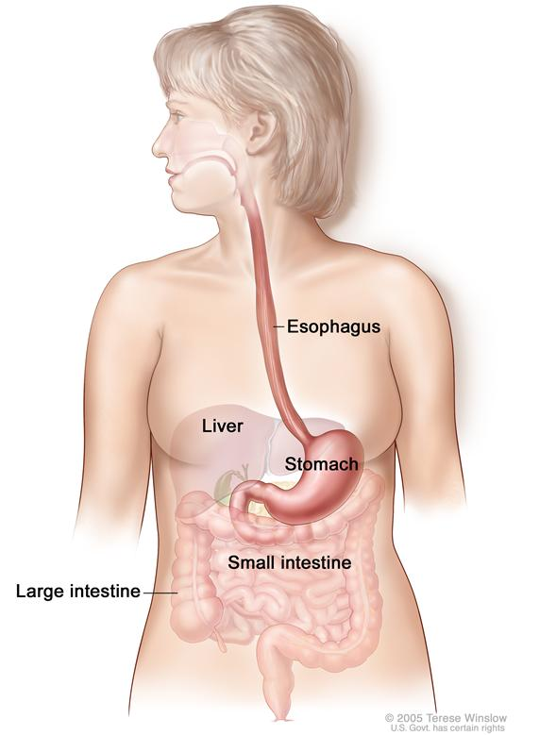
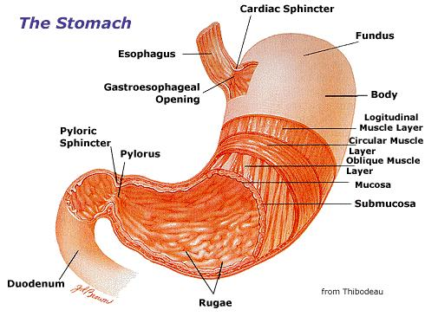

Slide 11
ΑΝΤΙΜΕΤΩΠΙΣΗ
ΑΝΑΣΗΚΩΣΗ ΑΝΩ ΜΙΣΟΥ ΚΡΕΒΑΤΙΟΥ
ΑΠΟΦΥΓΗ ΓΕΥΜΑΤΟΣ-ΥΓΡΩΝ 3 ΩΡΕΣ ΠΡΟ ΚΑΤΑΚΛΙΣΗΣ
ΑΠΟΦΥΓΗ ΚΑΠΝΙΣΜΑΤΟΣ
ΑΠΟΦΥΓΗ ΚΑΦΕ
ΑΠΟΦΥΓΗ ΣΟΚΟΛΑΤΑΣ

Slide 12
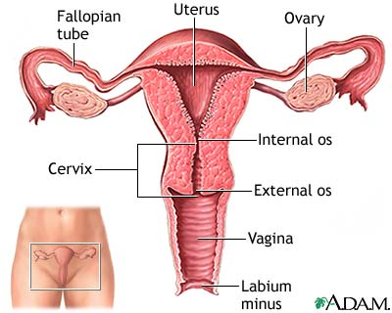
ΜΗΤΡΑ

Slide 13
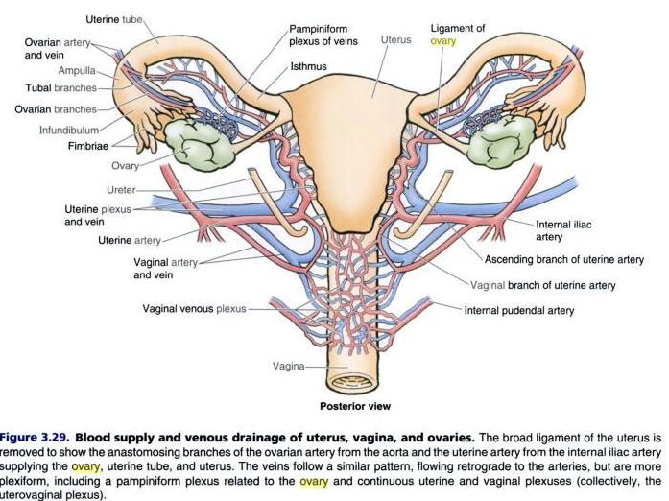

Slide 14
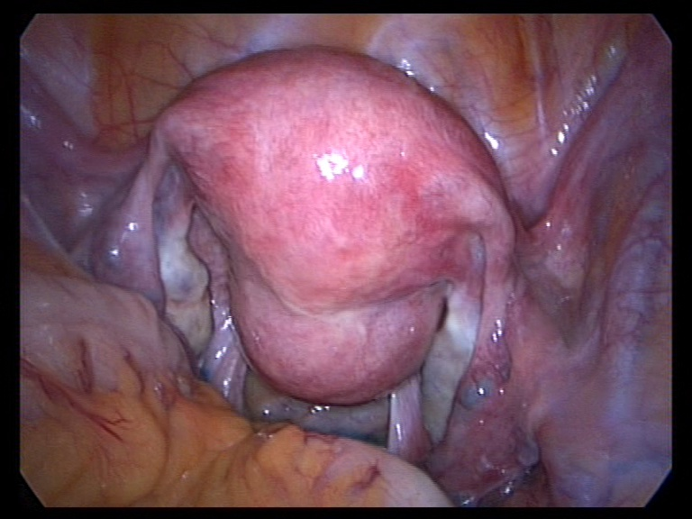

Slide 15
ΤΟΙΧΩΜΑ
ΛΕΠΤΗ ΕΣΩΤΕΡΙΚΗ ΣΤΟΙΒΑΔΑ ΚΥΚΛΟΤΕΡΩΝ ΜΙ
ΠΑΧΥΤΕΡΗ ΚΕΝΤΡΙΚΗ ΔΙΑΠΛΕΚΟΜΕΝΩΝ
ΛΕΠΤΗ ΕΞΩΤΕΡΙΚΗ ΕΠΙΜΗΚΩΝ

Slide 16
Η Ε2+ΠΡΓ ΔΙΕΓΕΙΡΟΥΝ ΥΠΕΡΠΛΑΣΙΑ+ΥΠΕΡΤΡΟΦΙΑ(ΕΩΣ 15 ΦΟΡΕΣ) ΣΤΗΝ ΚΥΗΣΗ(ΚΑΙ ΣΤΗΝ ΕΚΤΟΠΗ)
50ΓΡ– 1000ΓΡ
Η ΑΝΑΛΟΓΙΑ Μ-Σ ΙΣΤΟ ΑΥΞΑΝΕΙ ΠΡΟΣ ΤΟΝ ΠΥΘΜΕΝΑ
ΥΠΕΡΤΡΟΦΙΑ ΜΗΤΡΙΑΙΩΝ ΑΡΤΗΡΙΩΝ
ΑΝΑΠΤΥΣΣΟΝΤΑΙ ΕΞΕΙΔΙΚΕΥΜΕΝΕΣ ΚΥΤ. ΣΥΝΔΕΣΕΙΣ
ΤΟ ΚΑΤΩΤΕΡΟ ΤΜΗΜΑ ΤΗΣ ΜΗΤΡΑΣ(ΑΝΩΤΕΡΟ ΤΡΑΧΗΛΟΥ)ΣΤΟ ΚΟΛΠΩΜΑ ΤΟΥ ΠΕΡΙΤΟΝΑΙΟΥ+ΕΠΙΠΕΔΟ ΕΣΩ ΤΡΑΧ.ΣΤΟΜΙΟΥ

Slide 17
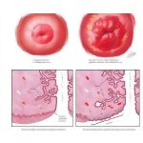
ΤΡΑΧΗΛΟΣ
Ε2+ΠΡΓ--- ΟΙΔΗΜΑΤΩΔΗΣ+ΜΑΛΑΚΟΣ
ΑΥΞΗΣΗ ΚΥΛΙΝΔΡΙΚΟΥ ΕΠΙΘΗΛΙΟΥ--- ΕΚΤΡΟΠΙΟ(ΑΙΜΟΡΡΑΓΙΑ ΕΠΑΦΗΣ)
ΟΙΣΤΡΟΓΟΝΑ---ΚΟΛΠΙΚΟ ΕΠΙΘΗΛΙΟ ΠΑΧΥΤΕΡΟ---ΑΥΞΗΜΕΝΗ ΕΚΚΡΙΣΗ+ΠΙΟ ΟΞΙΝΟ+ΑΓΓΕΙΟΒΡΙΘΗΣ

Slide 18
ΜΑΣΤΟΣ+ΠΑΡΑΓΩΓΗ ΓΑΛΑΚΤΟΣ
ΛΙΠΟΣ
ΑΔΕΝΙΚΟΙ ΠΟΡΟΙ
ΑΔΕΝΙΚΕΣ ΚΥΨΕΛΕΣ
ΑΥΞΑΝΟΥΝ
ΠΡΟΛΑΚΤΙΝΗ(ΜΕ ΤΗΝ ΤΑΧΕΙΑ ΠΤΩΣΗ ΟΙΣΤΡΟΓΟΝΩΝ ΤΙΣ ΠΡΩΤΕΣ 48 ΩΡΕΣ ΑΠΌ ΤΗ ΓΕΝΝΗΣΗ,ΑΙΡΕΤΑΙ Η ΑΝΑΣΤΟΛΗ)
ΤΕΛΟΣ ΕΓΚΥΜΟΣΥΝΗΣ ΠΥΑΡ

Slide 19
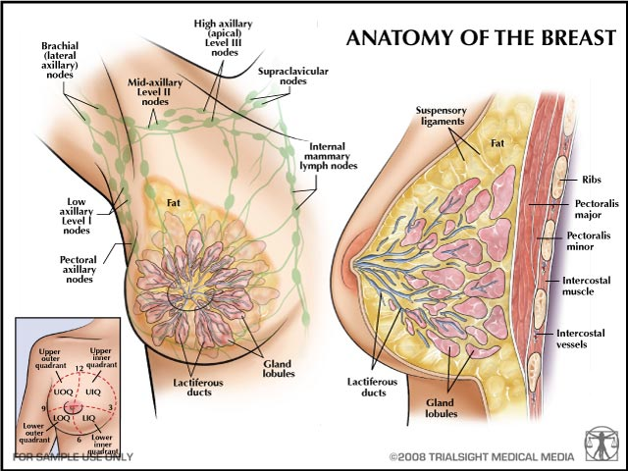

Slide 20
ΠΡΩΙΜΟΣ ΣΥΧΝΟΣ ΘΗΛΑΣΜΟΣ--- ΔΙΕΓΕΙΡΕΤΑΙ Η ΠΑΡΑΓΩΓΗ ΠΡΟΣΘΙΑΣ+ΟΠΙΣΘΙΑΣ ΥΠΟΦΥΣΗΣ--- ΠΡΟΛΑΚΤΙΝΗ+ΩΚΥΤΟΚΙΝΗ
ΑΓΧΟΣ-ΦΟΒΟΣ ΜΕΙΩΝΟΥΝ
ΠΡΩΤΕΣ 2-3 ΗΜΕΡΕΣ Η ΠΡΛ ΠΡΟΑΓΕΙ ΤΗ ΔΙΟΓΚΩΣΗ
Η ΩΚΥΤΟΚΙΝΗ ΠΡΟΚΑΛΕΙ ΣΥΣΠΑΣΗ

Slide 21
ΟΥΡΟΠΟΙΗΤΙΚΟ
ΔΙΑΤΑΣΗ-ΣΤΑΣΗ-ΥΔΡΟΝΕΦΡΩΣΗ-ΑΝΙΟΥΣΑ ΟΥΡΟΛΟΙΜΩΞΗ
ΑΓΓΕΙΟΔΙΑΣΤΟΛΗ– ΜΕΙΩΣΗ ΑΠ
ΑΥΞΗΣΗ ΑΙΜΑΤΙΚΗΣ ΡΟΗΣ(60-75%)
ΑΥΞΗΣΗ ΣΠΕΙΡΑΜΑΤΙΚΗΣ ΔΙΗΘΗΣΗΣ(50%)
ΑΥΞΗΣΗ ΚΑΘΑΡΣΗΣ
ΜΕΙΩΣΗ ΚΡΕΑ-ΟΥΡΙΑΣ-ΟΥΡΙΚΟΥ

Slide 22
ΑΥΞΗΣΗ ΟΛΙΚΗΣ ΑΠΕΚΡΙΣΗΣ ΠΡΩΤΕΙΝΗΣ
ΓΛΥΚΟΖΟΥΡΙΑ

Slide 23
ΑΝΑΠΝΕΥΣΤΙΚΗ ΟΔΟΣ
ΑΥΞΗΣΗ ΠΝΕΥΜΟΝΙΚΗΣ ΑΙΜΑΤΙΚΗΣ ΡΟΗΣ
ΑΥΞΗΣΗ ΑΝΑΠΝΕΟΜΕΝΟΥ ΟΓΚΟΥ(ΑΠΟ500 ΣΕ 700mL)
ΜΕΙΩΣΗ PCO2-ΤΟ ΑΝΘΡΑΚΙΚΟ ΟΞΥ ΜΕΤΑΤΡΕΠΕΤΑΙ ΣΕ ΔΙΤΤΑΝΘΡΑΚΙΚΟ ΑΠΕΛΕΥΘΕΡΩΝΟΝΤΑΣ ΚΑΤΙΟΝΤΑ Η
ΑΥΞΗΣΗ ΡΟ2

Slide 24
ΔΙΑΦΡΑΓΜΑ
ΣΤΟ ΤΕΛΟΣ ΑΝΕΒΑΙΝΕΙ 4ΕΚ.
ΥΠΤΙΑ ΕΠΗΡΕΑΖΕΙ ΔΥΣΜΕΝΩΣ ΤΗΝ ΑΝΑΠΝΕΥΣΤΙΚΗ ΛΕΙΤΟΥΡΓΙΑ ΣΤΗΝ ΠΡΟΧΩΡΗΜΕΝΗ ΚΥΗΣΗ+ΤΟΚΕΤΟ

Slide 25
Η ΔΥΣΠΝΟΙΑ ΣΥΝΗΘΕΣ ΣΥΜΠΤΩΜΑ
Ο ΘΩΡΑΚΙΚΟΣ ΚΛΩΒΟΣ ΠΑΝΩ—ΑΥΞΑΝΕΙ ΣΕ ΕΓΚΑΡΣΙΑ ΔΙΑΜΕΤΡΟ
ΑΥΞΑΝΕΙ Ο ΑΝΑΠΝΕΟΜΕΝΟΣ ΟΓΚΟΣ
ΑΥΞΗΣΗ ΖΩΤΙΚΗΣ ΧΩΡΗΤΙΚΟΤΗΤΑΣ-ΟΛΙΚΗΣ ΛΕΙΤ.ΧΩΡ.ΠΝ.
ΜΕΙΩΣΗ ΛΕΙΤ.ΥΠΟΛ.ΧΩΡΗΤ.
ΔΕΝ ΕΠΗΡΕΑΖΟΝΤΑΙ ΌΜΩΣ ΟΙ ΔΟΚΙΜΑΣΙΕΣ ΑΕΡΙΣΜΟΥ

Slide 26
ΟΡΜΟΝΕΣ ΠΟΥ ΠΑΡΑΓΟΝΤΑΙ ΣΤΟ ΕΣΩΤΕΡΙΚΟ ΤΗΣ ΜΗΤΡΑΣ
HCG
HPL
GNRH
CRF
PRL
ACTH
GH
E2
PRG

Slide 27
HCG
A+B ΥΠΟΟΜΑΔΑ
ΠΑΡΑΓΕΤΑΙ ΑΠΌ ΤΗΝ ΤΡΟΦΟΒΛΑΣΤΗ
ΑΝΙΧΝΕΥΕΤΑΙ ΠΕΡΙ ΤΗΝ ΕΜΦΥΤΕΥΣΗ
ΣΥΜΒΑΛΛΕΙ ΣΤΗ ΔΙΑΤΗΡΗΣΗ ΛΕΙΤΟΥΡΓΙΑΣ ΩΧΡΟΥ
ΜΕΓΙΣΤΕΣ ΤΙΜΕΣ 10^{η} Ε
ΣΤΑΘΕΡΗ ΜΕΤΑ ΤΗ 12^{η} Ε

Slide 28
ΠΡΟΑΓΕΙ ΠΑΡΑΓΩΓΗ ΤΕΣΤΟ ΚΥΤΤΑΡΑ LEYDIG
Η α-ΥΠΟΜΟΝΑΔΑ ΜΟΙΑΖΕΙ ΜΕ ΤΗΣ LH-FSH-TSH
ΜΠΟΡΕΙ ΝΑ ΔΙΕΓΕΙΡΕΙ ΘΥΡΕΟΕΙΔΙΚΗ ΔΡΑΣΤΗΡΙΟΤΗΤΑ
ΚΑΤΑΣΤΕΛΛΕΙ ΕΚΚΡΙΣΗ FSH-LH

Slide 29
HPL
ΟΜΟΛΟΓΙΑ ΜΕ PRL+HCG
ΚΑΤΑΣΤΕΛΛΕΙ GH
ΠΡΟΑΓΕΙ ΑΝΑΠΤΥΞΗ(ΕΠΑΓΕΙ ΑΝΤΙΣΤΑΣΗ ΙΝΣ+ΕΜΠΟΔΙΖΕΙ ΑΝΟΧΗ ΓΛΥΚΟΖΗΣ)
ΕΠΑΓΕΙ ΛΙΠΟΛΥΣΗ

Slide 30
ΙΝΣΟΥΛΙΝΗ-ΓΛΥΚΟΖΗ
ΥΠΕΡΙΝΣΟΥΛΙΝΑΙΜΙΑ+ΑΥΞΗΜΕΝΗ ΑΝΤΙΣΤΑΣΗ ΣΤΗΝ ΙΝΣΟΥΛΙΝΗ—ΥΠΕΡΓΛΥΚΑΙΜΙΑ—ΕΦΟΔΙΑΣΜΟΣ ΕΜΒΡΥΟΥ ΜΕ ΓΛΥΚΟΖΗ ΜΕΤΑ ΓΕΥΜΑ
ΗΠΙΑ ΥΠΟΓΛΥΚΑΙΜΙΑ ΝΗΣΤΕΙΑ
ΠΑΡΑΤΕΤΑΜΕΝΗ ΥΠΕΡΓΛΥΚΑΙΜΙΑ ΜΕΤΑ ΤΟ ΦΑΓΗΤΟ

Slide 31
ΛΙΠΙΔΙΑ
ΥΠΕΡΛΙΠΙΔΑΙΜΙΑ
ΥΨΗΛΟΤΕΡΑ ΧΟΛΗΣΤΕΡΟΛΗ,ΤΡΙΓΛΥΚΕΡΙΔΙΑ,ΕΛΕΥΘΕΡΑ ΛΙΠΑΡΑ ΟΞΕΑ
ΧΟΛΗΣΤΕΡΟΛΗ 3^{Ο} ΤΡΙΜΗΝΟΥ <270+_30
^HDL ΧΟΛΗΣΤΕΡΟΛΗΣ(ΠΡΟΣΤΑΤΕΥΟΥΝ ΕΝΔΟΘΗΛΙΟ ΑΓΓΕΙΩΝ)

Slide 32
Ε+PRG
E
ΕΠΑΓΟΥΝ ΚΥΤΤΑΡΙΚΗ ΥΠΕΡΤΡΟΦΙΑ ΤΟΥ ΜΥΟΜΗΤΡΙΟΥ
ΜΗΤΡΙΚΗ ΚΥΚΛΟΦΟΡΙΑ+ΟΓΚΟΣ ΑΙΜΑΤΟΣ
H PRG
ΑΝΤΙΤΙΘΕΤΑΙ ΣΤΗ ΣΥΣΠΑΣΗ
ΒΡΟΓΧΙΚΟ ΤΟΝΟ
ΗΡΕΜΙΣΤΙΚΗ ΔΡΑΣΗ

Slide 33
ΘΥΡΕΟΕΙΔΗΣ
Η ΗCG ΑΣΚΕΙ ΘΥΡΕΟΤΡΟΠΟ ΔΡΑΣΗ
Η ΠΑΡΑΓΩΓΗ TSH ΙΣΩΣ ΚΑΤΑΣΤΕΛΛΕΤΑΙ ΤΟ 1^{ο} ΤΡΙΜΗΝΟ
ΕΝΤΟΝΗ ΑΥΞΗΣΗ ΤΗΣ ΘΥΡΕΟΕΙΔΟ-ΔΕΣΜΕΥΤΙΚΗΣ ΣΦΑΙΡΙΝΗΣ—ΑΥΞΗΣΗ ΤΩΝ Τ3+Τ4
ΟΙ ΚΥΚΛΟΦΟΡΟΥΣΕΣ ΑΔΕΣΜΕΥΤΕΣ –ΔΡΑΣΤΙΚΕΣ FT4+FT3 AMEΤΑΒΛΗΤΕΣ

Slide 34
ΑΣΒΕΣΤΙΟ
Η ΟΛΙΚΗ ΣΥΓΚΕΝΤΡΩΣΗ ΕΛΑΤΤΩΝΕΤΑΙ
ΣΗΜΑΝΤΙΚΗ ΕΜΒΡΥΙΚΗ ΖΗΤΗΣΗ
ΑΥΞΑΝΕΙ Η ΑΠΟΡΡΟΦΗΣΗ
ΣΗΜΑΝΤΙΚΗ Η ΔΙΑΤΡΟΦΗ-ΑΛΛΟΙΩΣ ΟΣΤΕΟΠΕΝΙΑ

Slide 35
ΑΥΞΑΝΕΙ Η ΣΥΓΚΕΝΤΡΩΣΗ ΚΟΡΤΙΚΟΣΤΕΡΟΕΙΔΩΝ
Η ΘΕΩΡΙΑ ΤΟΥ ΠΛΑΚΟΥΝΤΙΑΚΟΥ ΡΟΛΟΓΙΟΥ-ΜΕΤΑ ΤΟ ΜΕΣΟΝ ΚΥΗΣΗΣ Η ΤΡΟΦΟΒΛΑΣΤΗ ΣΥΝΘΕΤΕΙ CRF—ΔΙΕΓΕΙΡΕΤΑΙ Η ΕΜΒΡΥΙΚΗ ΥΠΟΦΥΣΗ ΠΡΟΣ ΑΥΞΗΣΗ ACTH—ΑΥΞΑΝΕΤΑΙ Η ΠΑΡΑΓΩΓΗ DHEA(ΕΠΙΝΕΦΡΙΔΙΑ)—ΥΨΗΛΑ ΕΠΙΠΕΔΑ ΟΙΣΤΡΟΓΟΝΩΝ—ΑΥΞΑΝΟΥΝ ΣΥΝΘΕΣΗ ΧΑΣΜΑΤΙΚΩΝ ΣΥΝΑΨΕΩΝ—ΚΑΝΟΝΙΚΟΤΗΤΑ ΜΗΤΡΙΚΩΝ ΣΥΣΠΑΣΕΩΝ

